Slide 1
資料３ | 令和６年３月21日
 | 令和5年度第3回 大阪府地域職域連携推進協議会
【報告】
地域職域連携事業の推進について

Slide 2
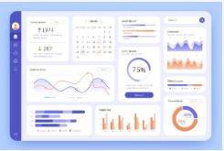
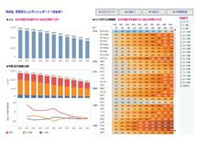
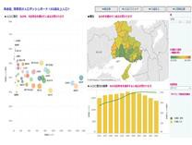
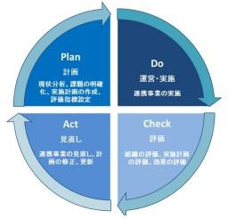
１ 地域職域連携事業の推進について
〇国ガイドラインを踏まえ、各圏域の地域・職域連携推進協議会に対して、今年度実施した支援について報告する。
①データ整備
＊NDB分析 ➡ 圏域別、保険者別の府民の健康把握
②二次医療圏協議会（保健所圏域協議会）の活性化
＊政令・中核市との連携
＊各圏域の取組共有
＊二次医療圏の地域診断
連絡会の開催
大阪府
③都道府県協議会で協議する事項（３つの役割）
＊府全体での地域職域連携推進事業の取組みの実施
＊二次医療圏協議会（保健所圏域協議会）に情報提供する府の重点方針等の整理
＊二次医療圏協議会（保健所圏域協議会）から報告を受けた取組み及び圏域の課題に対する
広域調整
計画推進と一体的に、本協議会及び各圏域で実施する地域職域連携の取組みについて
協議をお願いしたい。
協議会

Slide 3
２ 地域・職域連携推進連絡会について
〇今年度から、保健所設置市（９圏域）及び府管保健所（９圏域）を対象として地域・職域連携推進連絡会を開催。
第１回を令和５年７月、第２回を令和６年３月に開催し、事業推進に向けた各保健所の現状や課題を情報交換した。
【参加者数 第１回：１８機関、３５名 第２回：１８機関、３２名】

Slide 4
３ 保健所圏における地域・職域連携推進協議会の活性化について
〇保健所圏域協議会の開催に向け、支援を希望する圏域へ訪問し、開催に向けたアドバイスを実施。
希望する圏域へはさらに有識者派遣について調整し、６圏域協議会への有識者を派遣。（下表参照）
〇加えて、職域の構成員への説明、地域・職域連携推進に関する資料提供等を通じて、圏域の地域・職域連携推
進協議会の活性化を図った。
〇コロナ禍で協議会を休止していた圏域があったが、今年度は全ての府管保健所が実施、政令・中核市は５か所実施、
１か所は体制構築が完了し、次年度から実施予定。３か所は健康増進計画の推進など、広い目的で会議を実施。
〇派遣した有識者（50音順、敬称略）
ご所属等 | 氏名 | 派遣先圏域
大阪大学大学院医学系研究科保健学専攻 教授 | 小西 かおる | 池田保健所 （守口保健所） （吹田市）
特定非営利活動法人日本医療経営機構 主幹研究員 | 田中 将之 | 四條畷保健所 大阪市 枚方市 寝屋川市
大阪大学大学院医学系研究科社会医学講座 公衆衛生学 准教授 | 村木 功 | 茨木保健所
※（ ）は、各保健所から直接依頼

Slide 5
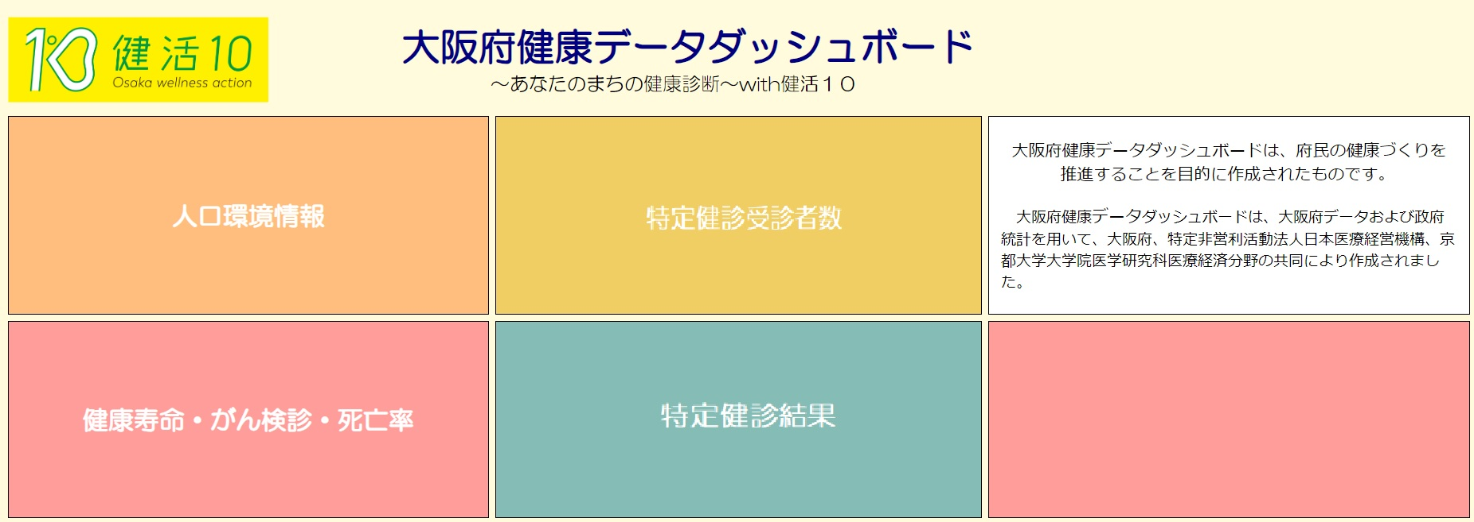
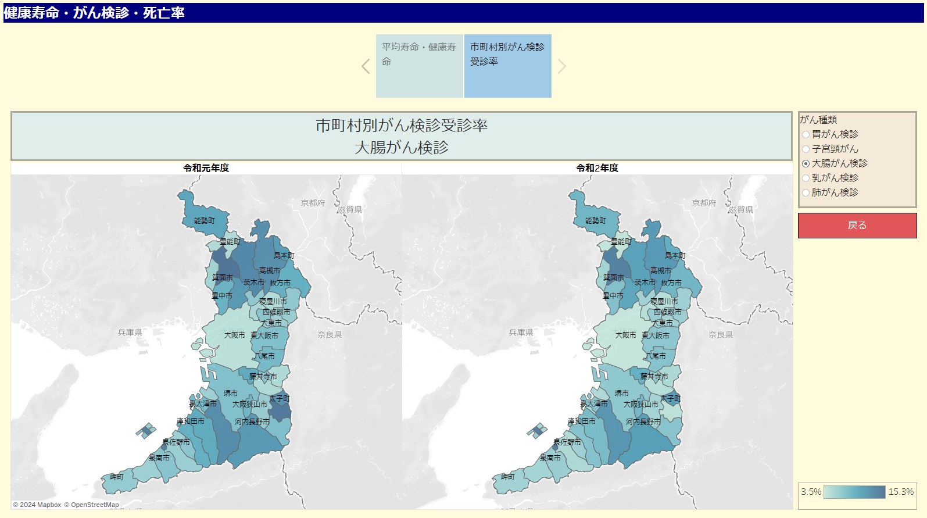
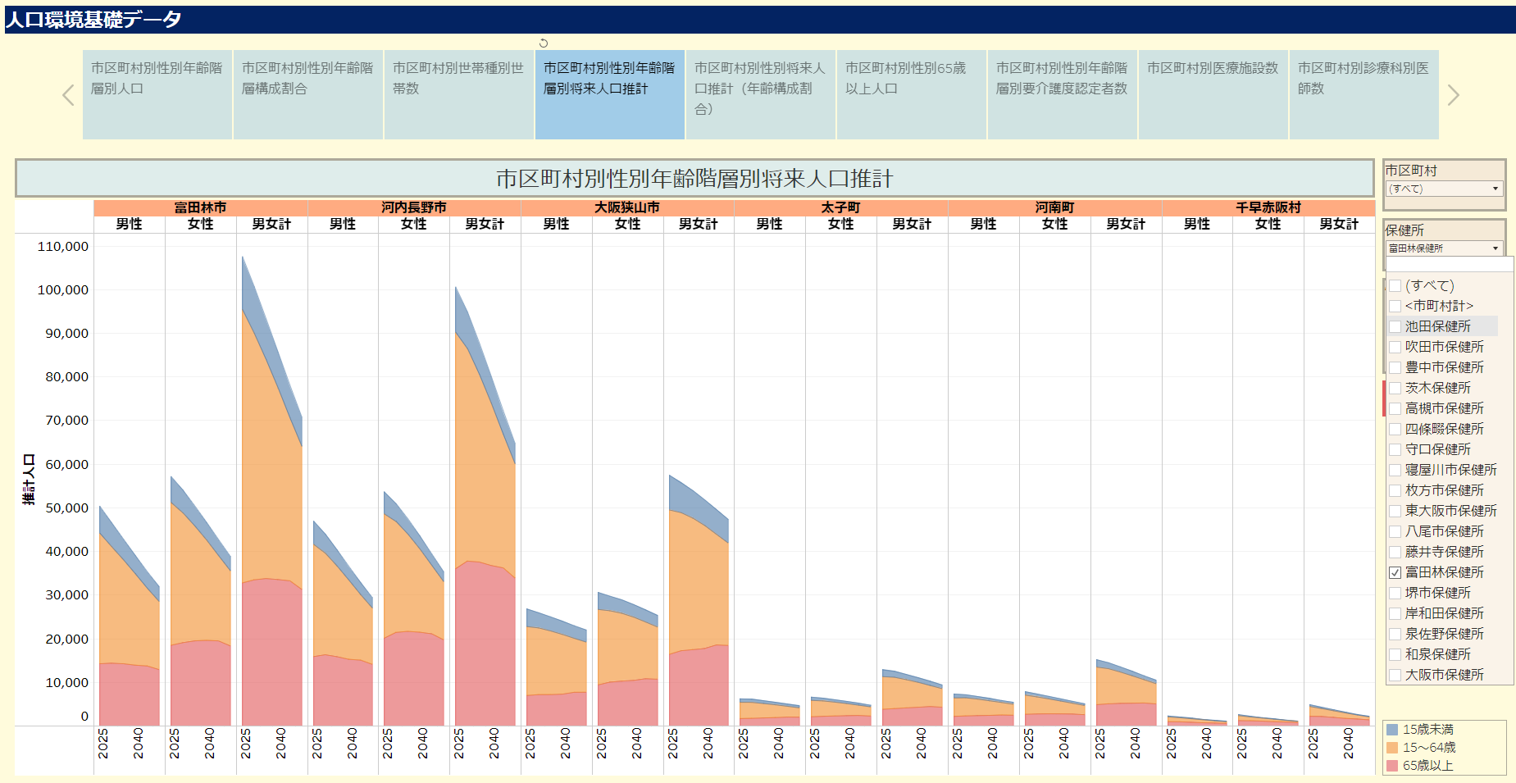
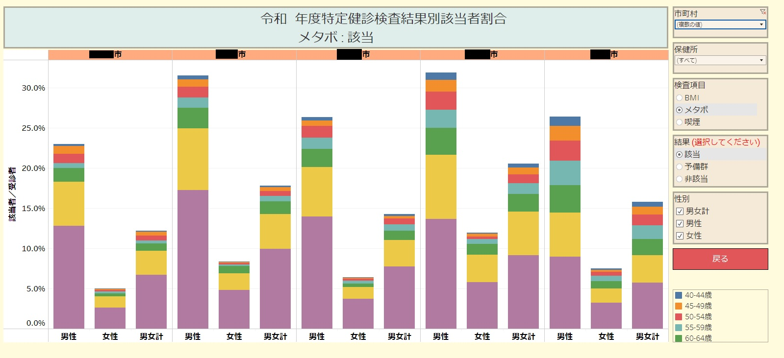
４ 健康データダッシュボード「あなたのまちの健康診断」について
〇府民の健康リテラシーの向上、健康データの見える化を図るため、
大阪府健康データダッシュボード～あなたのまちの健康診断～with健活１０を作成して公開予定。
〇今後、NDBデータの分析結果を掲載することで、地域全体を捉えた健康課題の把握、分析にも活用していただく。
≪健康データダッシュボードのイメージ≫
地図で表示
グラフで表示

Slide 6
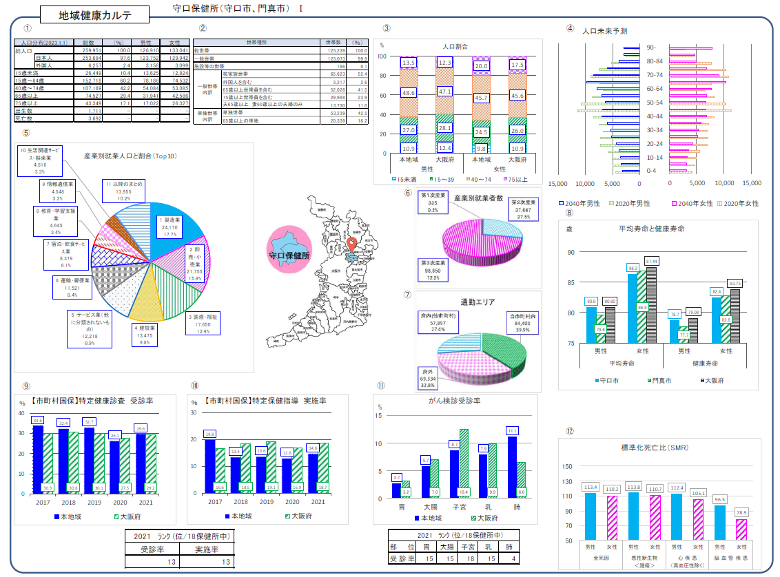
５ 地域健康カルテについて
〇ダッシュボードに掲載するデータの中から、特に地域職域連携に活用できるものを中心に、日ごろ健康医療情報を目
にしていない職域の担当者でも地域の健康課題を把握しやすい「地域健康カルテ」を作成して配布する。
〇地域・職域連携推進連絡会等を通じて、担当者向けにダッシュボードや地域健康カルテの見方・活用方法を共有する。
≪地域健康カルテのイメージ≫

Slide 7



大阪府における地域・職域連携推進事業（対応案）
６ 地域・職域連携推進の効果的な展開に向けて
令和５年３月22日
資料４
より
令和4年度第１回
大阪府地域職域連携推進協議会
【対応案】
①本協議会において、圏域単位の活動状況の把握や課題の整理等
②保健所圏域の地域・職域連携推進協議会の取組について、フィードバック
③保健所圏域の地域・職域連携推進事業の活性化に向け、政令・中核市を含めた連絡会の開催
大阪府地域職域連携推進協議会
①課題の整理
【地域・職域連携推進ガイドラインより】
・二次医療圏協議会の活動状況（健康課題や実施した連携事業、評価等）の把握
・二次医療圏において抽出された課題の整理
・他の協議会の取組事例等の共有
保健所圏域 地域職域連携推進協議会
北河内 中河内 南河内
活動状況の報告
健増計画進
捗管理の共有
②フィードバック
泉州
大阪府保険者協議会
③連絡会の開催
豊能
三島
池田保健所
豊 吹
中 田
市 市
保 保
健 健
所 所
茨木保健所
高槻市保健所
守口保健所
四條畷保健所
枚 寝
方 屋
市 川
保 市
健 保
所 健所
東 八
大 尾
阪 市
市 保
保 健
健 所所
藤井寺保健所
富田林保健所
和泉保健所
岸 泉
和 佐
田 野
保 保
健 健
所 所
大阪市保健所
堺市保健所

Slide 8
７ 保健所圏における地域・職域連携推進協議会 令和６年度スケジュール
凡例：大阪府 保健所、市町村
 |  | 4月 | 5月 | 6月 | 7月 | 8月 | 9月 | 10月 | 11月 | 12月 | 1月 | 2月 | 3月
大阪府
府保健所
市町村 | 政令中核市
 | 一般市
健康づくり課業務説明会
地域・職域連携推進連絡会
地域・職域連携推進連絡会
とりまとめ
モデル圏域への介入支援、有識者の紹介等
実施期間
報告
地域職域連携推進協議会の開催（自立的かつ継続的な取組みの実施）
地域職域連携推進協議会の開催（保健事業の共同実施）
健康づくり課業務説明会
地域職域連携推進協議会の開催
保健事業説明会
地域職域連携推進協議会への出席/職域との連携

